Slide 1
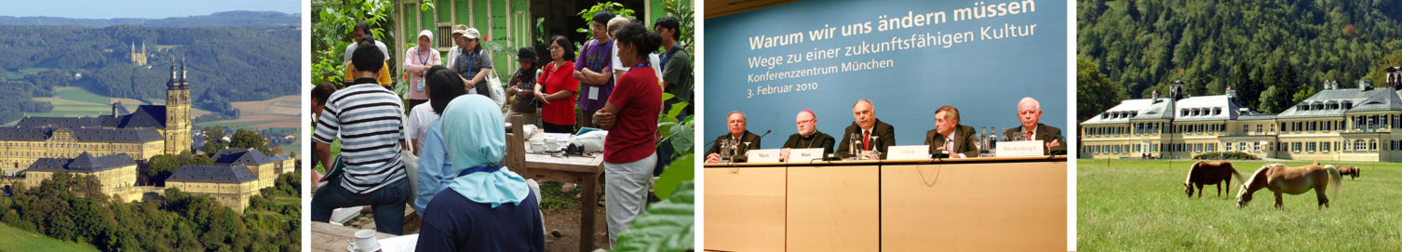
Hanns-Seidel-Stiftung 2013
Фонд Ханнса Зайделя 2013
Im Dienst von Demokratie, Frieden und Entwicklung
На службе демократии, мира и развития

Slide 2
Уровни планирования
Программа развития Баварии
Региональное планирование
План использования площадей
План застройки

Slide 3
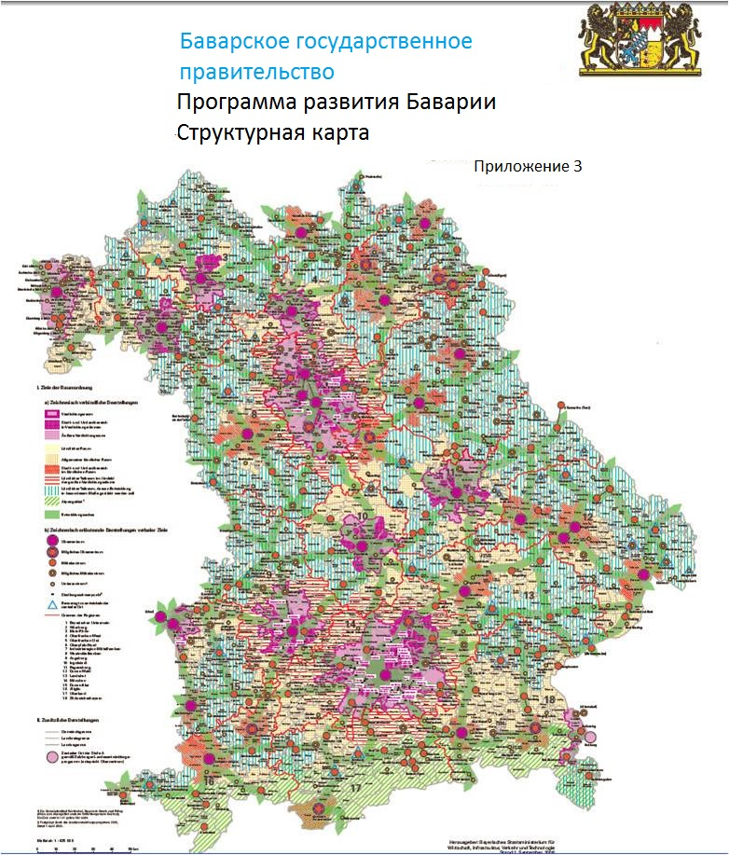

Slide 4
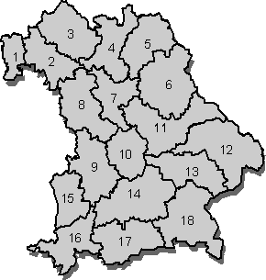
Регионы планирования Баварии

Slide 5
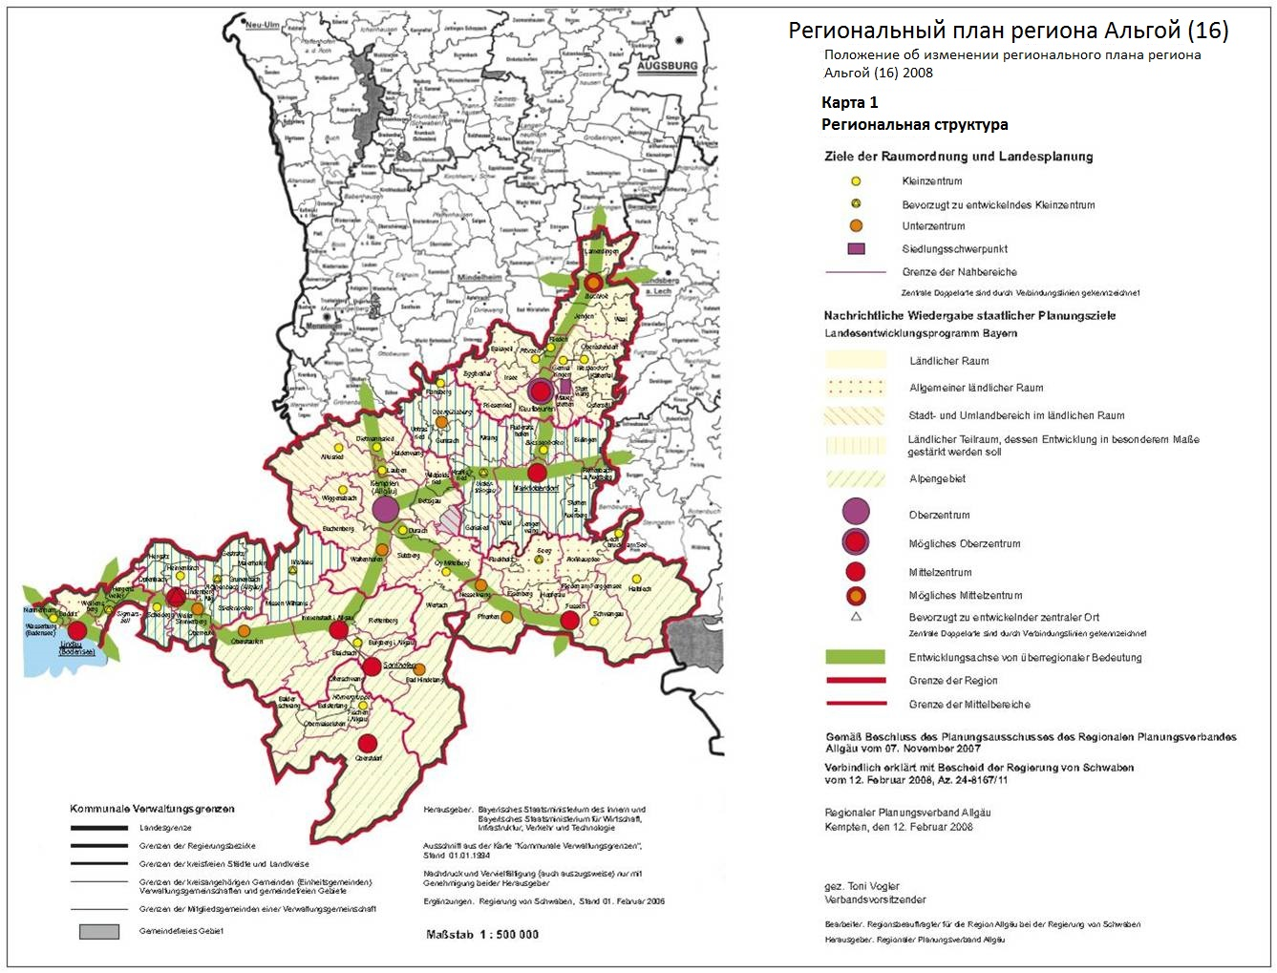
Регион планирования в Баварии

Slide 6
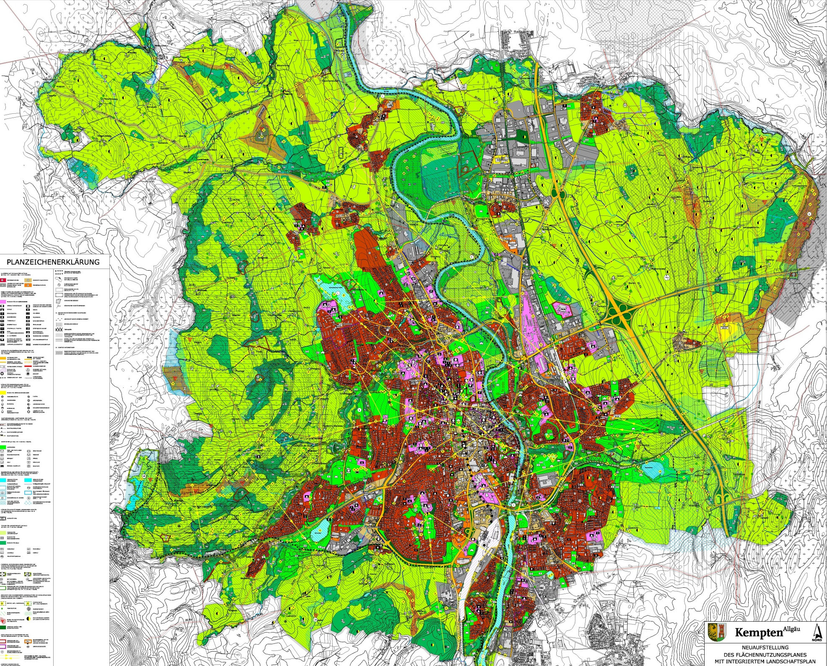
Flächennutzungsplan

Slide 7
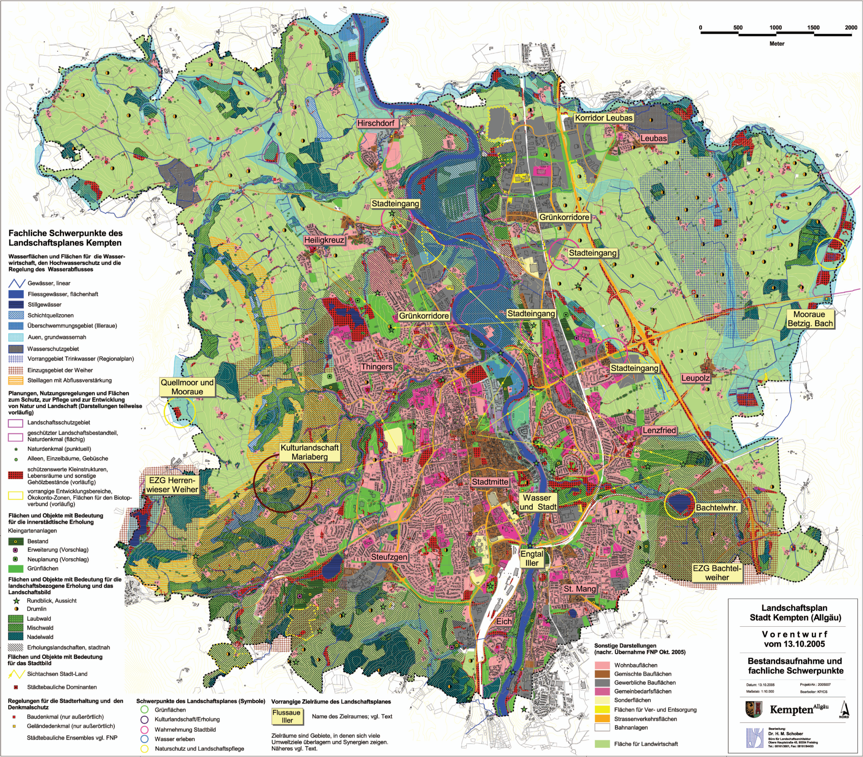

Slide 8
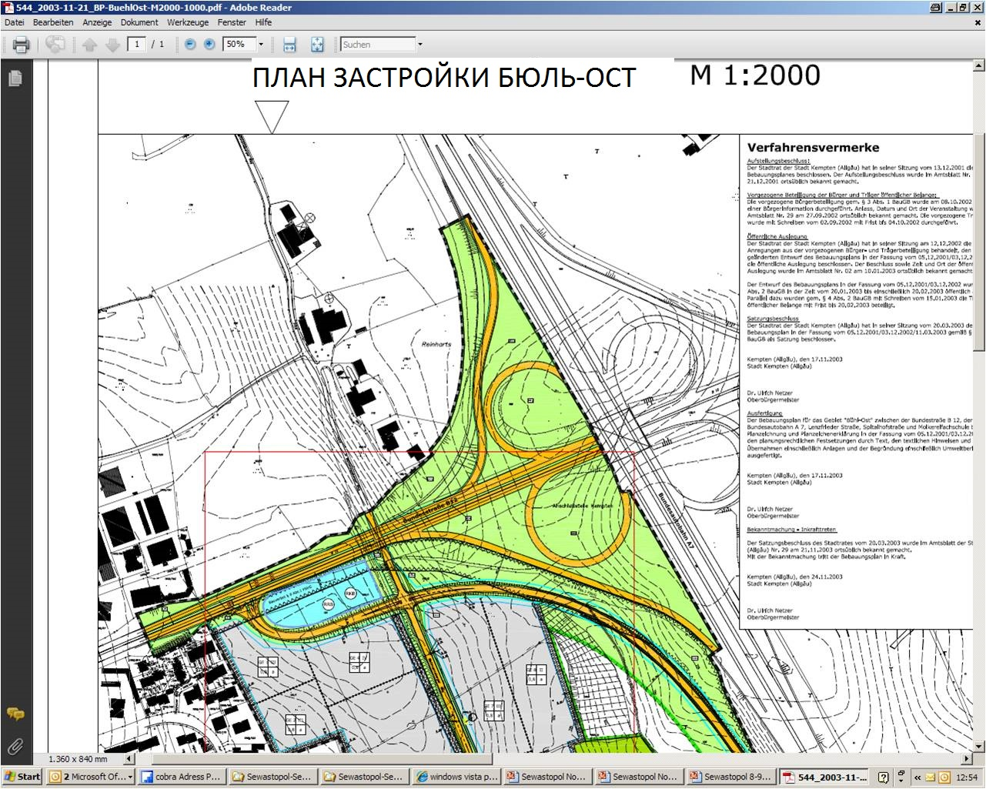
Регион планирования в Баварии

Slide 9
План организации строительных работ
План использования площадей План застройки
= подготовительный = обязательный
план организации строительных работы

Slide 10
План организации строительных работ
Задачи плана организации строительных работ
Правовой статус плана использования площадей
Правовой статус плана застройки
  Квалифицированный план застройки
  Простой план застройки
Проектирование ландшафта и зеленых насаждений
Экологический отчет

Slide 11
План организации строительных работ
План застройки как основа для дальнейших мероприятий
  Землеустройство
  Заказ на строительство
  Отчуждение
  Преимущественные права
  Освоение
  Меры по защите природы
Особая форма: на конкретное намерение – соответствующий план застройки

Slide 12
План организации строительных работ
Неформальные планы
  План коммунального развития
  Градостроительный рамочный план
Характеристики неформальных планов
  Предварительный этап плана организации строительных работ
  гибкие
  наглядные
  юридически не обязательные

Slide 13
План организации строительных работ
Согласование с другими планами
  Цели регионального планирования
  Принципы регионального планирования
  Проектирование ландшафта
  Прочие специализированные планы
    Защита природы
    Парковые леса и защитные лесополосы
    Сельское хозяйство
    Планирование улиц, железнодорожных путей и воздушного транспорта
    Защита от шума
    Линии для телефонов, газопроводов и электросетей
    Охрана вод, паводки, зона охраны водоснабжения
    Оборудование для утилизации отходов

Slide 14
План организации строительных работ
Согласование с соседними общинами
  Общее согласование
  Совместные планы использования площадей
  Учреждение Союза проектировщиков
Тщательное взвешивание различных интересов
  целесообразность
  обширность
  уместность

Slide 15
План организации строительных работ – принципы планирования
Тип и диапазон заселения
  Развитие демографии
  Экономное использования площадей
  Политика земельных запасов
  Внутреннее развитие
  Ориентация на техническую инфраструктуру
  Экономное планирование

Slide 16
План организации строительных работ – принципы планирования
Заселение и окружающая среда
  Проверка экологии
  Сохранение ландшафта
  Не допускать расползанию городов
  Привязка к имеющимся поселениям
  Оформление въездов в поселения
  Компенсировать внедрение в природу и ландшафт
  Защита фауны и флоры
  Защита почвы
  Защита климата
  Защита ландшафта

Slide 17
План организации строительных работ – принципы планирования
Проживание
  Потребность в жилых площадях
  Общественный транспорт
  Среда обитания
  Оформление жилых районов
  Смешанные типы жилья
  Формы домов
  Обращение с энергией

Slide 18
План организации строительных работ – принципы планирования
Промысел
  Места для промышленности и промысла
  Развитие улиц
  Оформление и высота зданий
  Озеленение

Slide 19
План организации строительных работ – принципы планирования
Городские центры
  Смешанная эксплуатация
    Коммерция
    Гастрономия
    Ремесло
    Услуги
    Проживание
    Администрация
    Культура
    Досуг

Slide 20
План организации строительных работ – принципы планирования
Центральные учреждения
  Нагрузка инфраструктуры
  Многоцелевая эксплуатация (напр., спортзалы)‏
  Влияние больших проектов (напр., торговля)‏

Slide 21
План организации строительных работ – принципы планирования
Особая эксплуатация
  Больницы
  ВУЗы
  Спортивные стадионы
  Выставочные комплексы
  Районы для загородных домов

Slide 22
План организации строительных работ – принципы планирования
Транспорт
  Улицы для сквозного проезда
  Объезды
  Защита жилых районов
  Уменьшение транспортного потока
  Пешеходные зоны
  Места парковки
  Велосипедное движение
  Железнодорожные переходы

Slide 23
План организации строительных работ – принципы планирования
Особые защитные меры
  Защитные дистанции
  Структурирование района застройки
  Установление предельных значений
  Конструкционная защита от шума
  Особые установки для защиты от шума
  Защита зон с рисками наводнения
  Защита в областях с паводками

Slide 24
План организации строительных работ – принципы планирования
Обеспечение энергией
  Концепции обеспечения энергией
  Энергоэффективное проектирование
  Места установки ветряных генераторов и солнечных коллекторов

Slide 25
План организации строительных работ – принципы планирования
Оформление зеленых насаждений
  Зеленые зональные полосы
  Общественные места
  Зеленые насаждения вдоль улиц
  Озеленение свободных площадей

Slide 26
План организации строительных работ – принципы планирования
Облик города
  Охрана памятников
  Учет традиционных методов строительства
  Охрана смотровых площадок
  Свободная проходимость на выразительных склонах
  Оформление общественных мест
  Вовлечение искусствоведов, например для фонтанов и памятников

Slide 27
План организации строительных работ – содержание
Инвентаризация
  Анализ потребности в жилье
  Обследование транспортного потока
  Экспертиза относительно коммерции
  Экспертиза относительно шума
  Экспертиза относительно биологии
  Статистические данные
  Вышестоящие планы
  Аэросъемка
  Посещения
  Проверка экологии

Slide 28
План организации строительных работ – содержание
Основы для расчетов
  Строительство жилых площадей
    Имеющийся потенциал
    Потребность (прогноз населения)
  Коммерческие площади
    Имеющийся потенциал
    Потребность (прогноз экономического развития)
  Потребность, производительность и положение центральных коммунальных предприятий
  Потребность в улицах и местах парковки
  Расходы / градостроительных договор

Slide 29
План организации строительных работ – содержание
Содержание плана использования площадей
  Места застройки
    Жилые площади
    Смешанные типы жилья
    Промышленные и промысловые помещения
    Особые площади
  Коммерческие площади
  Коммунальные предприятия
  Военные учреждения
  Площадь транспортного движения
  Зеленые насаждения
  Сооружения для водоснабжения, канализации, мусора
  Парки для спорта и досуга

Slide 30
План организации строительных работ – содержание
Содержание плана застройки
  Выбор между простым и квалифицированных планом застройки
  Исключение: план застройки в зависимости от проекта
  Обязательное установление землепользования
  Реализация на основе плана эксплуатации площадей

Slide 31
План организации строительных работ – содержание
Содержание плана застройки
  Совершенствование плана эксплуатации площадей
  Исключение пользования
  Тип допустимых предприятий
  Тип допустимой эксплуатации
  Мера эксплуатации
    Размеры фундаментов
    Размеры площадей на этажах
    Высота зданий
    Количество этажей
    Линия застройки
    Красная линия
  Площади дистанций
  Стоянки и гаражи

Slide 32
План организации строительных работ – содержание
Принцип организации строительных работы:
Максимально необходимые регламенты с минимальным количеством!

Slide 33
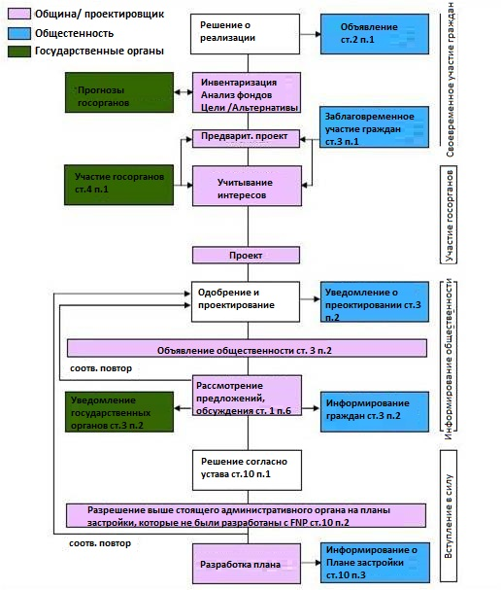

Slide 34
Что понимается под «устойчивым городским развитием»?
Понятие
Принципы устойчивого развития
Эффективное использование ресурсов
Мышление циклами
Применение “бережных” методов
Примеры устойчивого развития городов

